Slide 1

ESTADÍSTICA PARA EL ANÁLISIS POLÍTICO 2
SESIÓN N° 2:
Preprocesamiento: Limpieza de datos
Christian Chiroque Ruiz
2020 - 1

Slide 2

Consideraciones previas
Es importante siempre tener en cuenta sobre qué objetos estamos trabajando. Algunas veces podemos trabajar sobre variables, otras veces sobre los nombres, etc.
Para eliminar un objeto ponemos: objeto = NULL
Siempre trabajar con los nombres limpios. Estos deben ser cortos de preferencia.
Para cambiar el nombre a una variable ponemos: names(data)[ubicacióndecolumna]=‘nuevo_nombre’
Lo recomendable es primero correr una función “sola” (sin el “=“antes) para ver el resultado. Una vez corroborado ya podemos reemplazar/transformar el objeto con esa función.
Es importante recordar los tipos de objetos: numeric, character, factor, etc.
Para ver la estructura de una variable utilizamos el comando str(data$variable)
En el lenguaje de R los data frame están divididos en [filas, columnas]
Si no llevamos un orden claro es IMPOSIBLE realizar la limpieza.

Slide 3
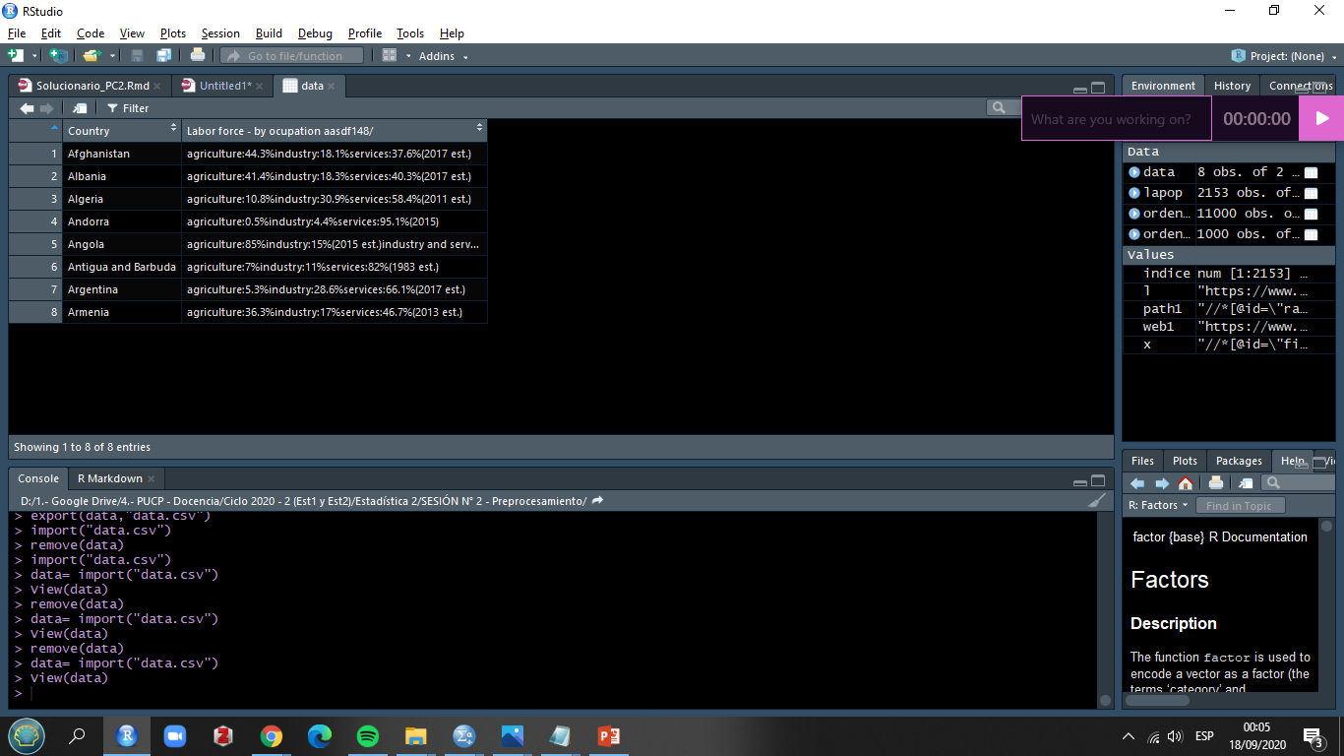
Data con problemas

Slide 4
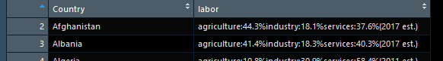
Cambiamos los nombres de las variables
Siempre trabajar con los nombres limpios. Estos deben ser cortos de preferencia.
names(data)[2]=‘labor'

Slide 5
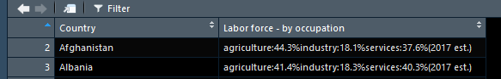
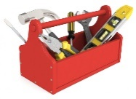
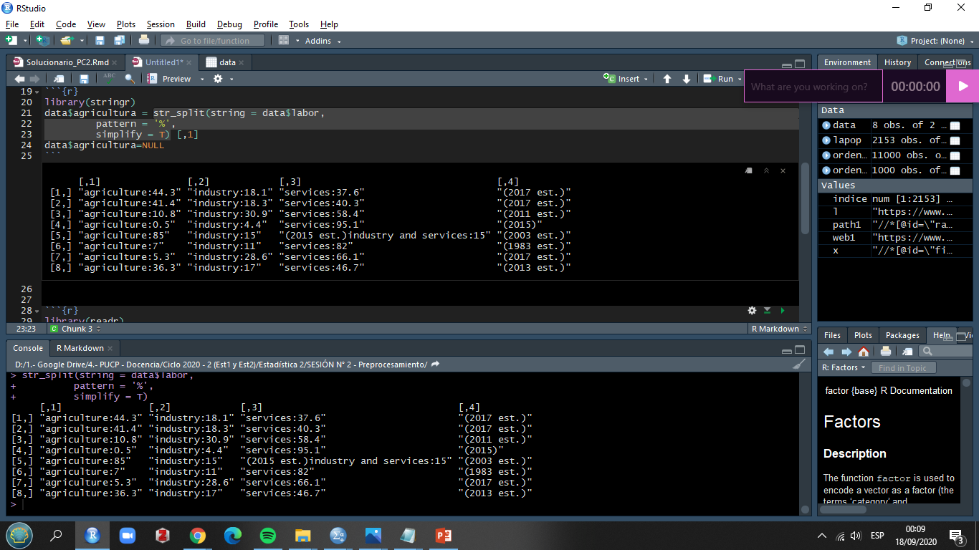
Separamos strings con str_split
library (stringr)
Este comando divide la columna utilizando un separador!
En este caso hemos utilizado el símbolo “%”.
OJO: Ten en cuenta que no hemos colocado un “=“ antes de la función. Por qué?
Si corremos esta función lo separa y lo muestra, pero objetivamente no hemos creado nada nuevo en nuestra data. Sigue exactamente igual.
str_split(string = data$labor,
pattern = '%',
simplify = T)

Slide 6
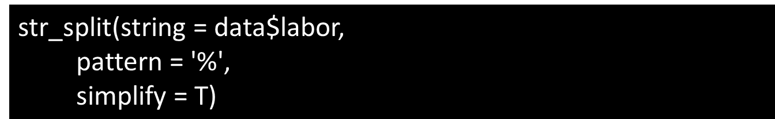
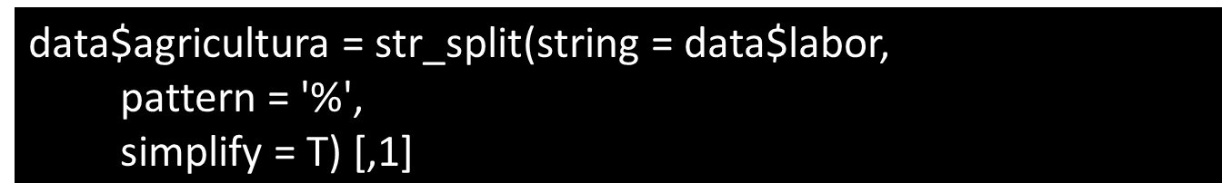
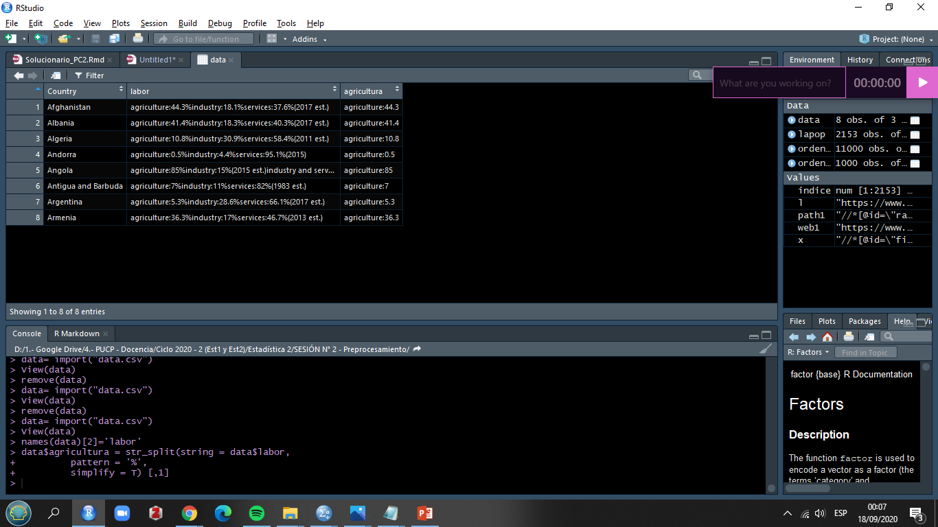
Separamos strings con str_split
library (stringr)
Aquí solamente visualizamos el resultado previo, sin realizar un cambio.
Si, por ejemplo, queremos crear una nueva columna que haga referencia a esa primera parte de la partición realizada debemos agregarle previamente el nombre del nuevo objeto (nuevoobjeto=) y al final indicarle a qué columna resultante nos estamos refiriendo [,1] [,2] o [,3]

Slide 7
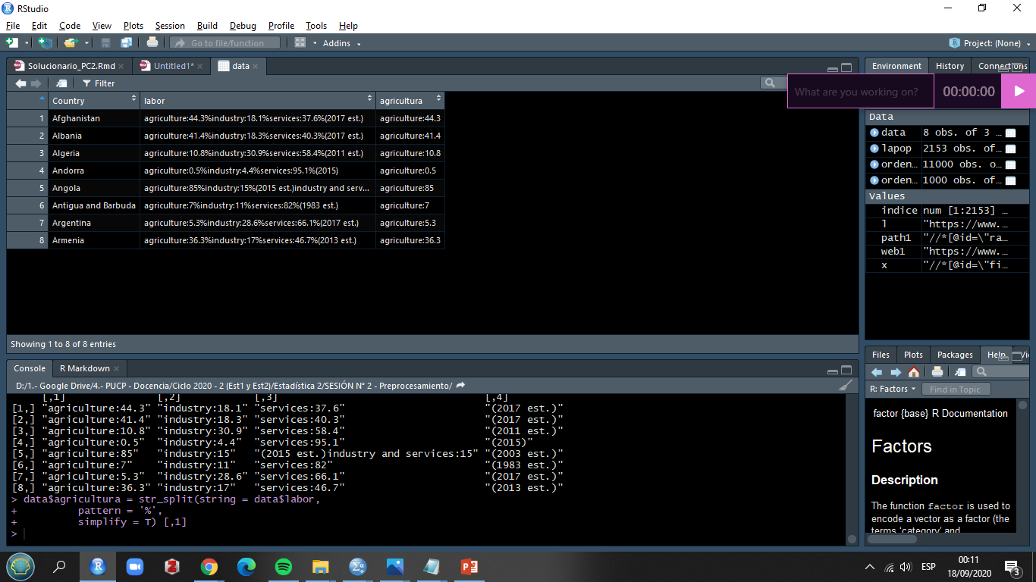
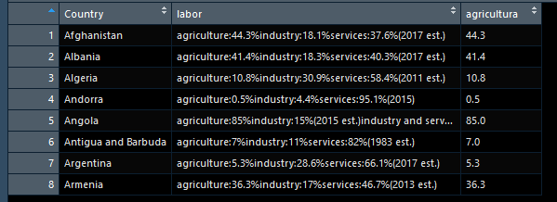
Extraemos números con parse_number()
library (readr)
Aquí solamente visualizamos el resultado previo, sin realizar un cambio.
data$agricultura = parse_number(data$agricultura)
Si, por ejemplo, queremos crear una nueva columna que haga referencia a esa primera parte de la partición realizada debemos agregarle previamente el nombre del nuevo objeto (nuevoobjeto=) y al final indicarle a qué columna resultante nos estamos refiriendo [,1] [,2] o [,3]

Slide 8
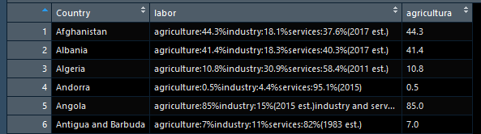

Reemplazamos con gsub()
library (readr)
data$Country=gsub(" ", "_", data$Country)
Reemplacemos los espacios “ “ con “_”

